Slide 1
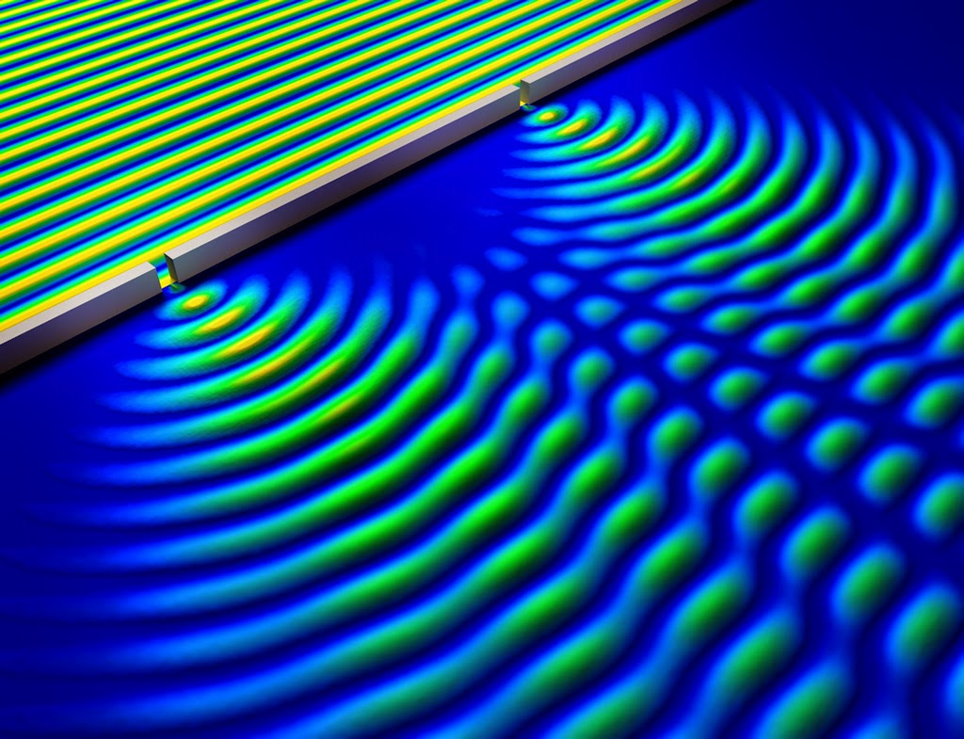
Interferenza e diffrazione
Emanuele Santovetti
Università di Roma Tor Vergata

Slide 2
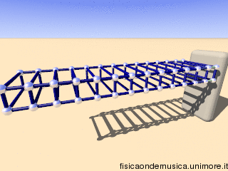
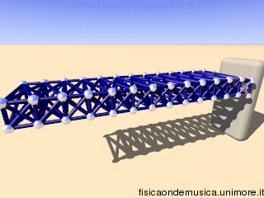
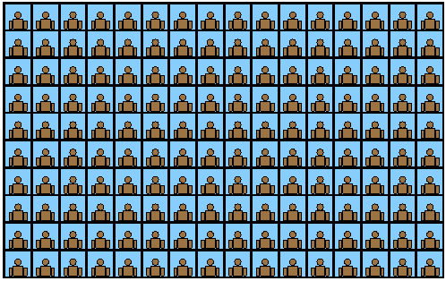
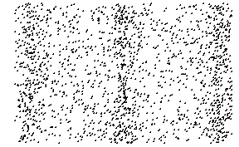
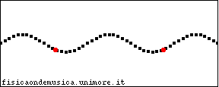
Fenomeno tipico delle onde
Quando metto insieme due o più onde (sorgenti di onde) posso avere effetti inaspettati !

Slide 3
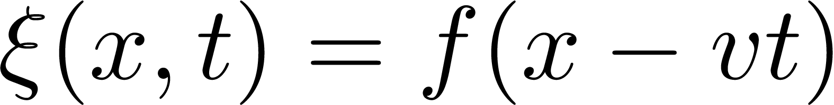
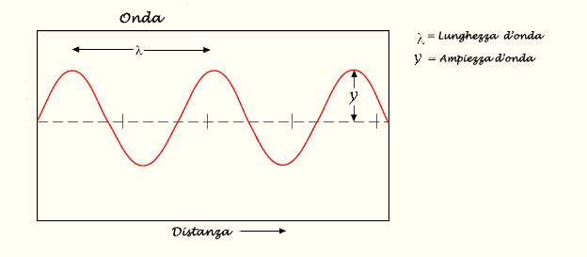
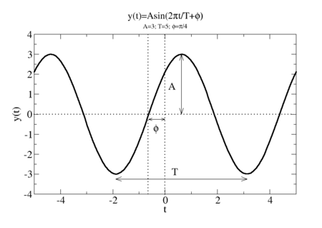
Onde e onde armoniche
teorema di Fourier
nello spazio
nel tempo

Slide 4
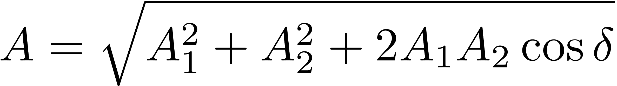
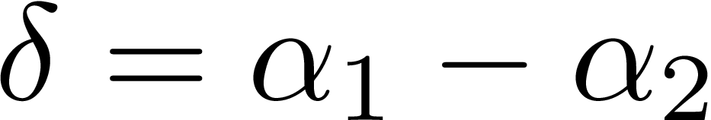
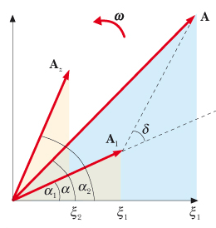
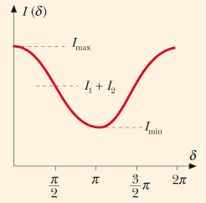
Mi metto in un certo punto dello spazio dove mi arrivano le due onde armoniche
Interferenza di due onde armoniche
le due onde devono avere la stessa frequenza
differenza di fase costante nel tempo
Ad ogni funzione oscillante nel tempo associamo un vettore di modulo pari all’ampiezza, che ruota con velocità angolare ω
La funzione è la proiezione del vettore sull’asse x

Slide 5
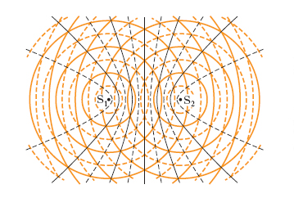
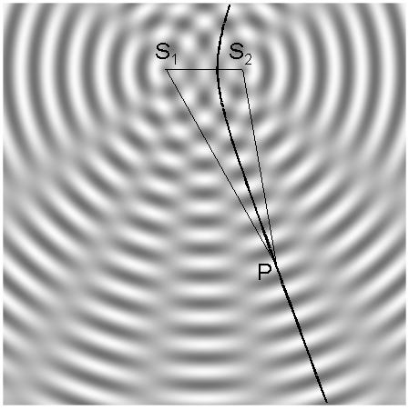
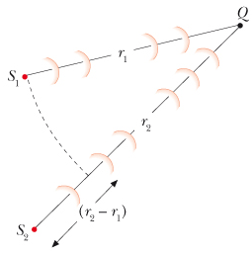
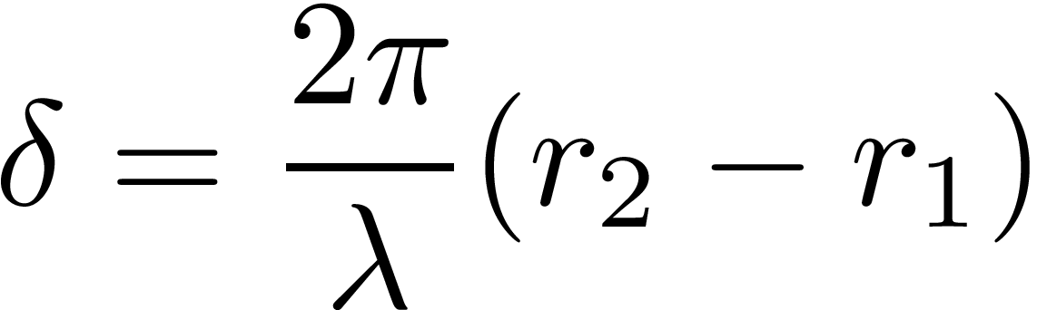
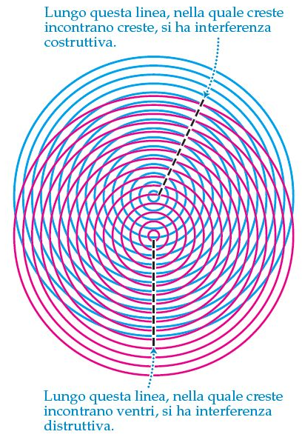
Interferenza da due sorgenti puntiformi
Se le sorgenti sono uguali

Slide 6
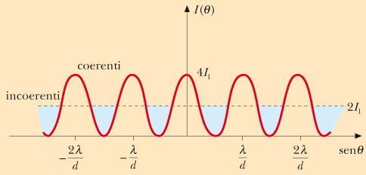
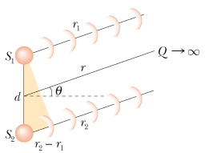
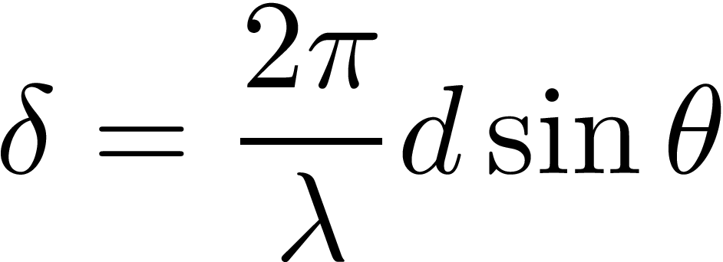
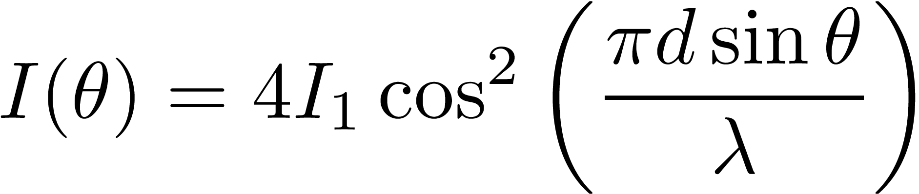
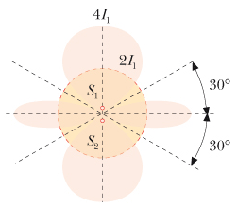
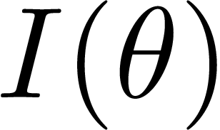
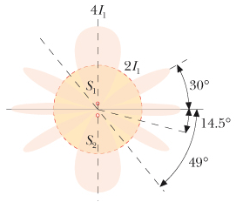
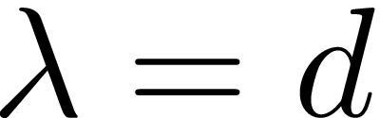
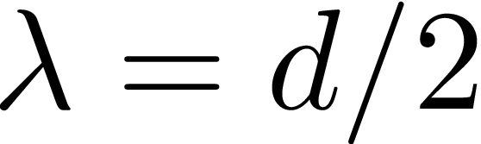
se le sorgenti sono uguali e sono lontano
Diagramma polare dell’inetnsità

Slide 7
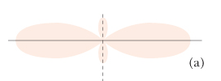
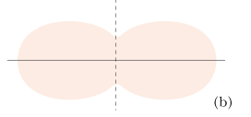


Altri esempi

Slide 8
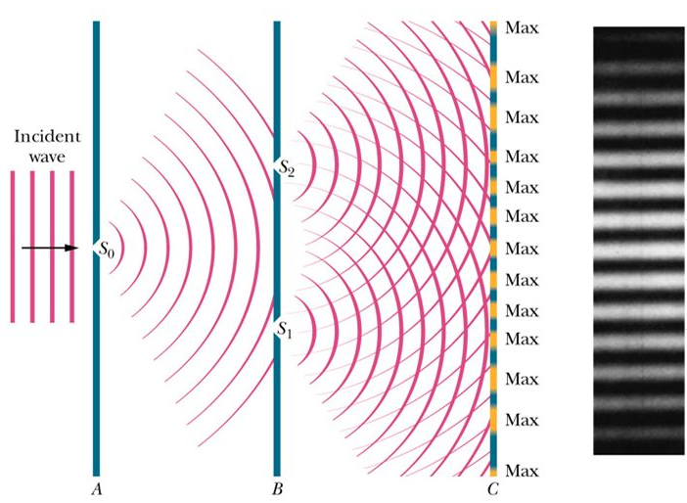
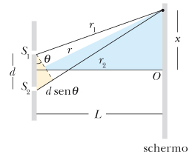
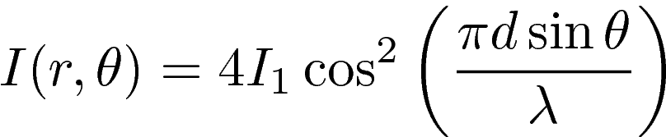
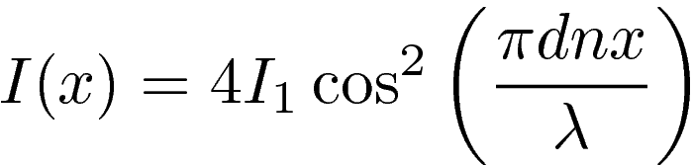
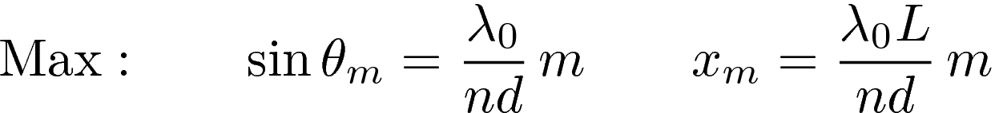
Esperimento di Young (1801)
Principio di Huygens
simulazione

Slide 9
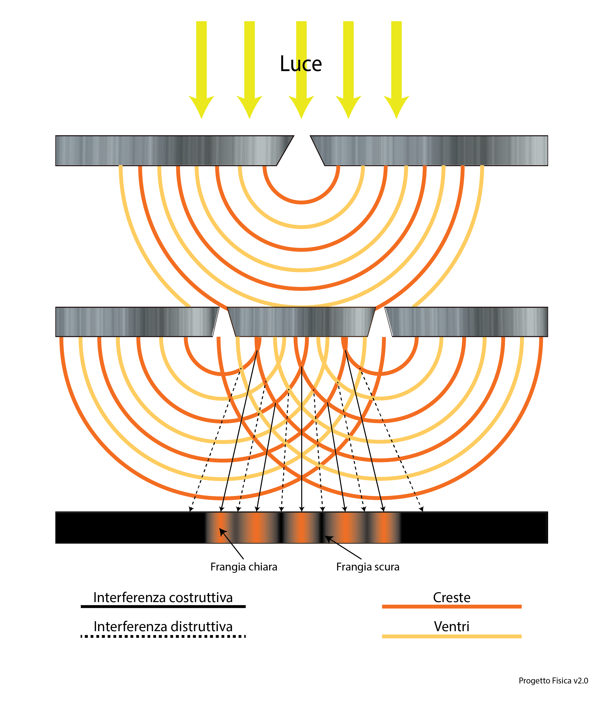
Esperimento di Young

Slide 10
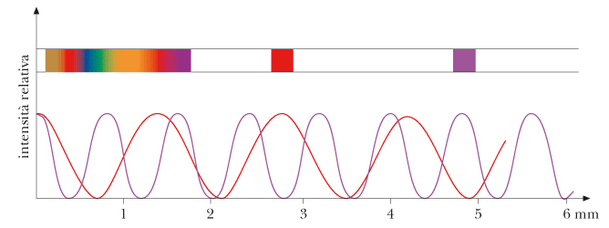
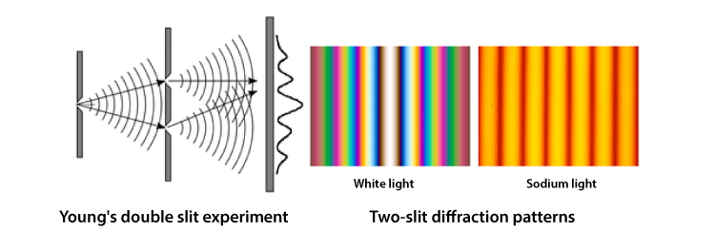
Esperimento di Young con luce bianca invece che monocromatica

Slide 11
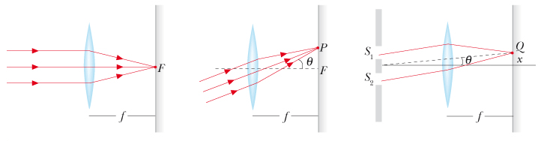
Uso di una lente convergente per far convergere due raggi paralleli
La lente porta il punto all’infinito alla distanza f (focale della lente) senza alterare gli sfasamenti. Mettiamo lo schermo alla distanza f dalla lente

Slide 12
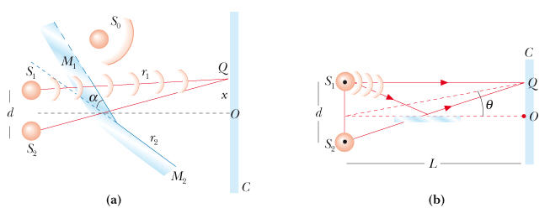
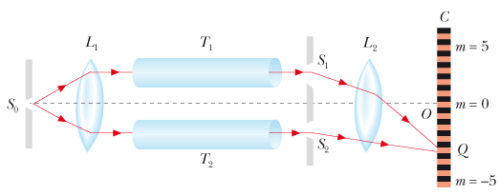
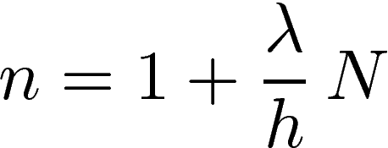
Dispositivi per ottenere interferenza da due sorgenti coerenti
specchi di Fresnel
specchio di Lloyd
Misura dell’indice di rifrazione dei gas

Slide 13
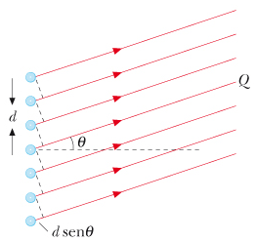
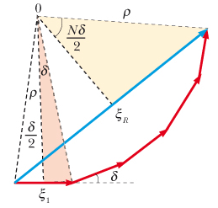
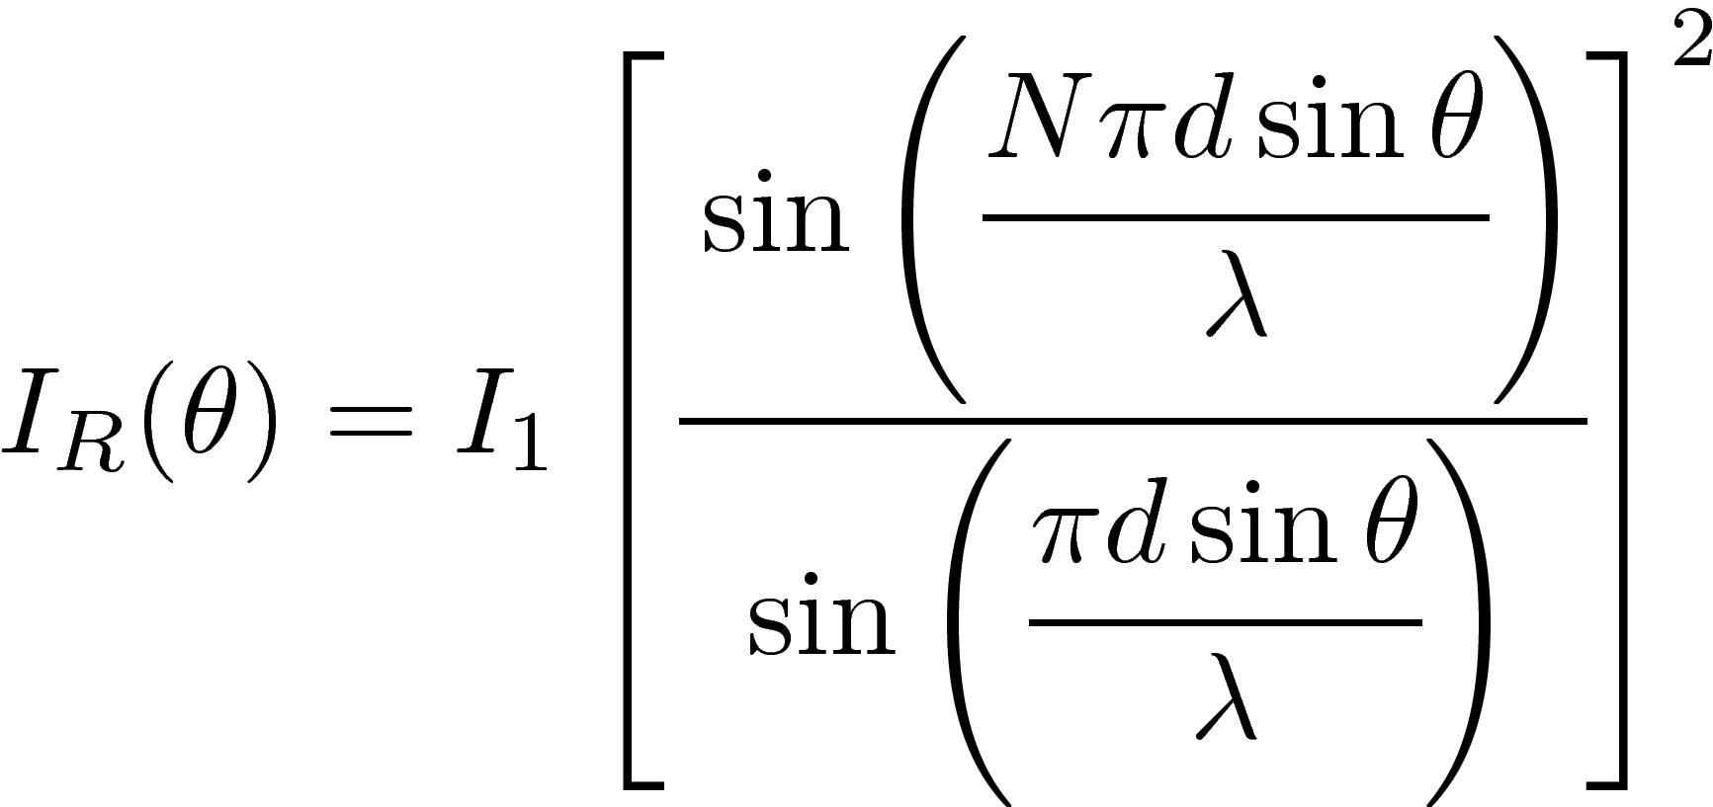
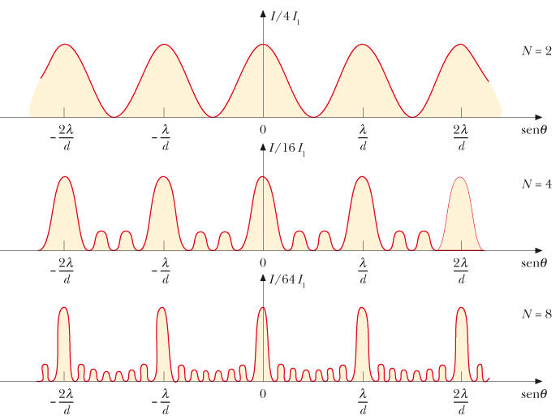
Interferenza di N sorgenti coerenti

Slide 14
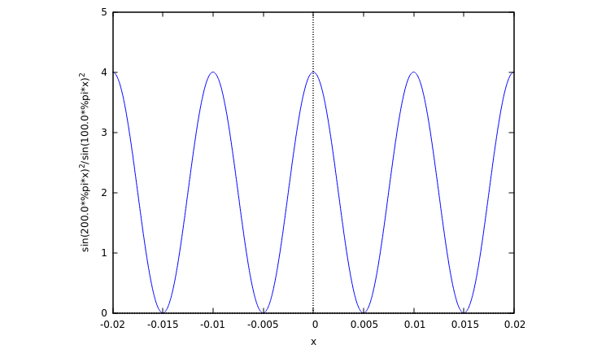
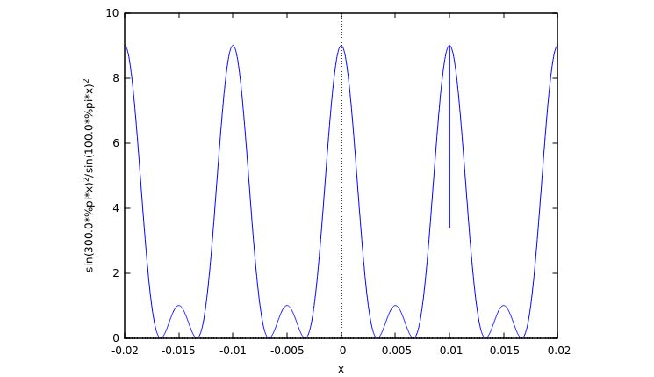
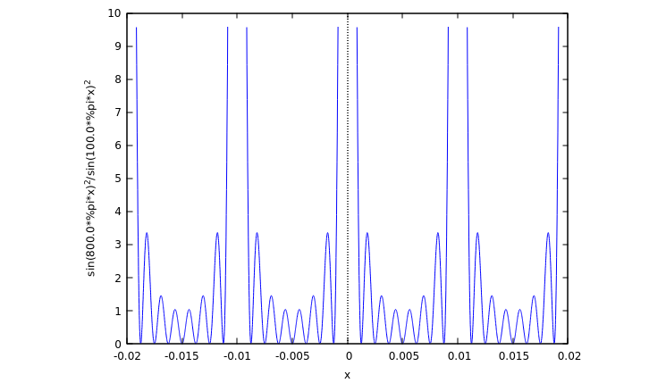
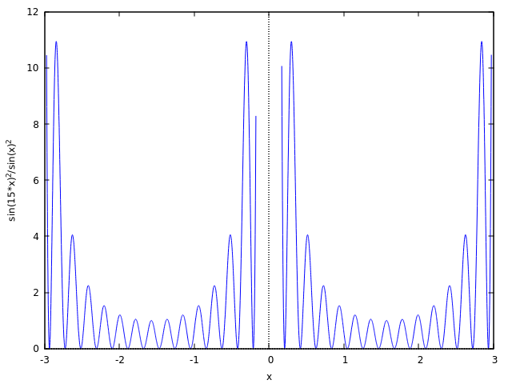
Interferenza di N sorgenti coerenti
N=2
N=3
N=8
N=15
max principali arrivano a 64
max principali arrivano a 225

Slide 15
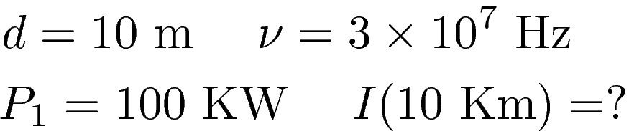


Esempio di prima con 4 sorgenti

Slide 16





Diffrazione
Usiamo il teorema di Kirchoff per calcolare il campo nel punto P
Fraunhofer
Fresnel

Slide 17








Diffrazione da una singola fenditura
minimi
max centrale
max sec.

Slide 18




Diffrazione da una singola fenditura
a

Slide 19







Diffrazione da un foro circolare

Slide 20






Diffrazione da un disco opaco
G
A
B
=
+

Slide 21






Diffrazione da un disco opaco
no diffrazione
Principio di Babinet
G
A
B
=
+
Agli effetti della diffrazione, la figura di intensità della luce (E²), foro circolare (A) e il disco opaco (B) sono equivalenti.
l’alone rossastro che si vede intorno alla luna le notti in cui c’è molta umidità è l’effetto della diffrazione della luce proveniente dalla luna sulle goccioline d’acqua nell’aria

Slide 22



Limite di risoluzione delle lenti
L’immagine di un oggetto puntiforme, infinitamente lontano, (Fraunhofer) non è un punto ma un disco luminoso con una certa dimensione. La lente serve per portare l’immagine dall’infinito alla distanza focale. Da qui’ la definizione di angolo minimo risolvibile
criterio di Rayleigh

Slide 23




Reticolo di diffrazione
Consideriamo ora un reticolo di N fenditure larghe a e distanti d una dall’altra. Usiamo il risultato delle N sorgenti puntiformi, considerando l'intensità della singola sorgente quella della singola fenditura
Intensità singola sorgente a θ = 0

Slide 24




Reticolo di diffrazione
In pratica si vedono solo i massimi principali dell’interferenza delle N fenditure (Δ~1/N), contenuti nel massimo centrale della diffrazione
Con luce bianca, guardando il massimo di ordine 1, agisce come un prisma

Slide 25






Fenomeni di diffrazione di Fresnel: foro circolare
Preso il fronte d’onda piano (la sorgente rimane all’infinito) che dista r0 da P dividiamolo in zone circolari tali che la differenza tra la distanza del cerchio interno e la distanza del cerchio esterno sia pari a λ/2
Consideriamo dunque il campo prodotto in P facendo la somma dei campi prodotti da corone di spessore infinitesimo partendo dal centro, usando il metodo dei vettori rotanti λ/2
O
P
r₀
1
₂
3
4
5

Slide 26










Diffrazione di un foro circolare di raggio R
6
7
4
5
foro
2
3
1
schermo
Diffrazione (di Fresnel) da un disco opaco
sempre

